Slide 1
Class 설계서
난쏘공

Slide 2
변경 이력
일자 | 버전 | 변경 내역 | 작성자
2018-05-13 | Ver 1.0.0 | 초안 | 모두
2018-6-10 | Ver 1.1.0 | 클래스다이어그램 및 시퀀스다이어그램 | 김가령, 성예진, 정우인

Slide 3
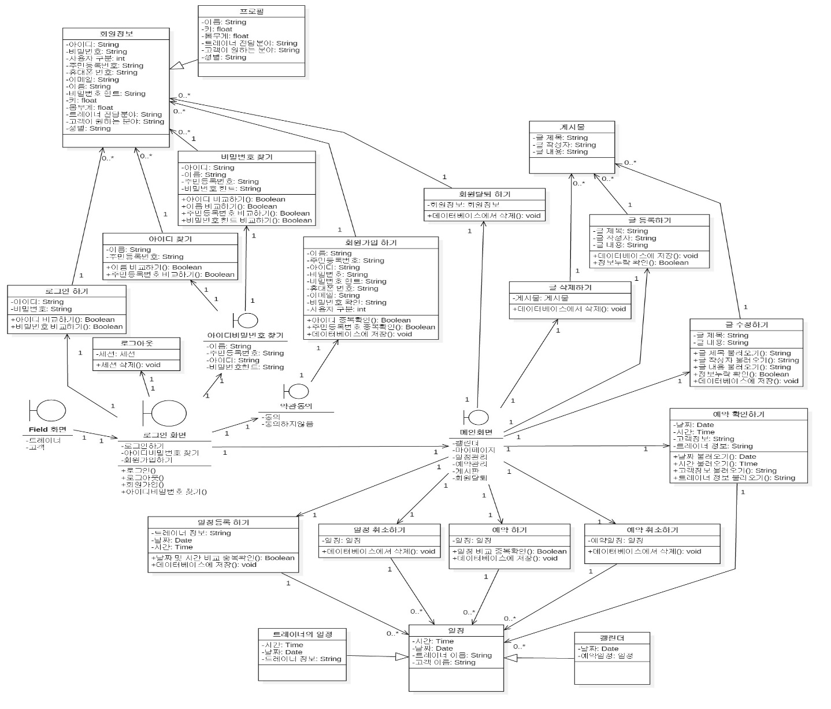
헬스장 트레이너 일정예약관리 소프트웨어
H조_Class 설계서
Ver 1.0.0

Slide 4
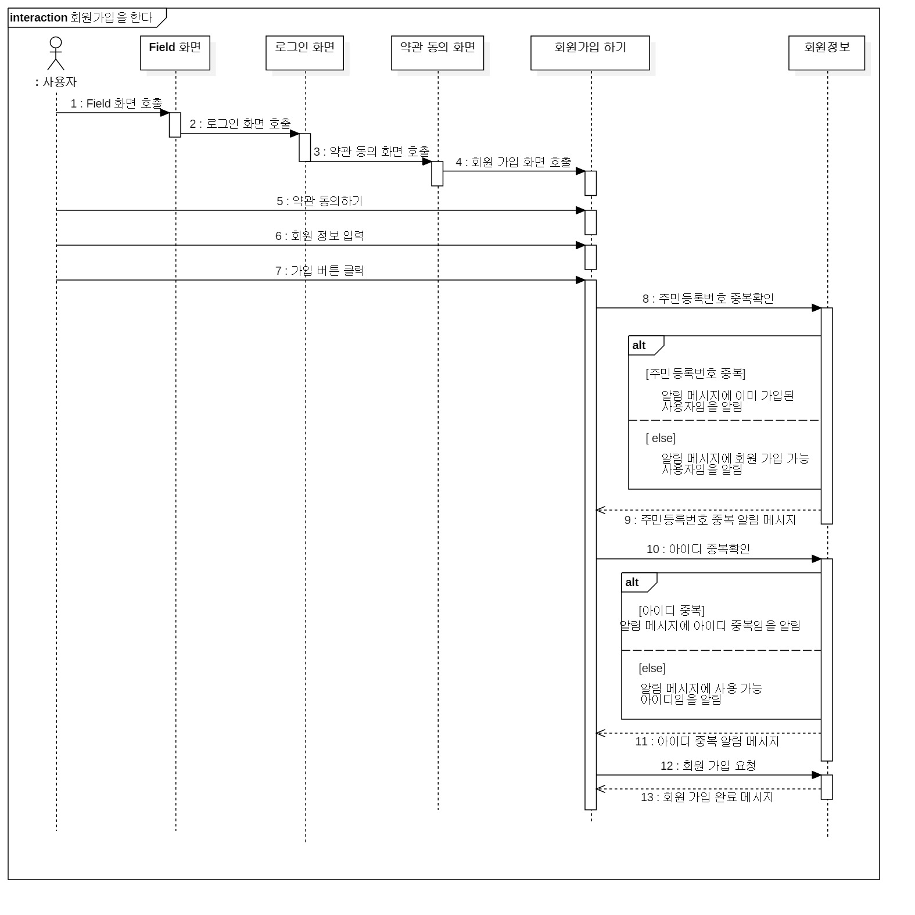
헬스장 트레이너 일정예약관리 소프트웨어
H조_Class 설계서
Ver 1.0.0

Slide 5
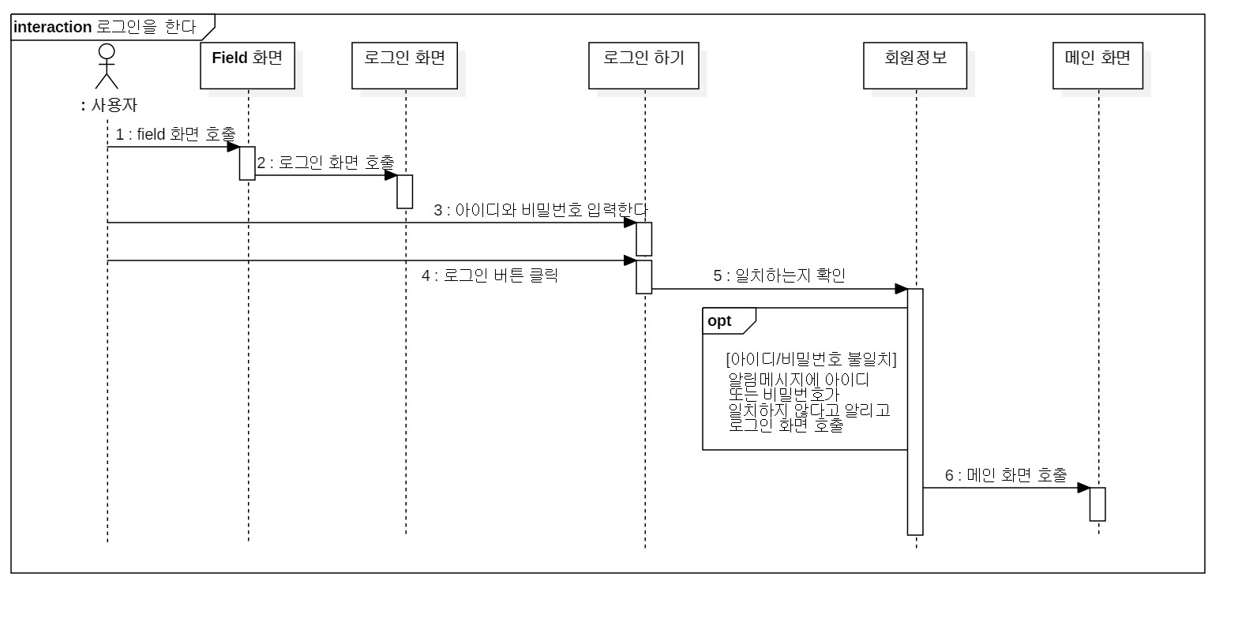
헬스장 트레이너 일정예약관리 소프트웨어
H조_Class 설계서
Ver 1.0.0

Slide 6
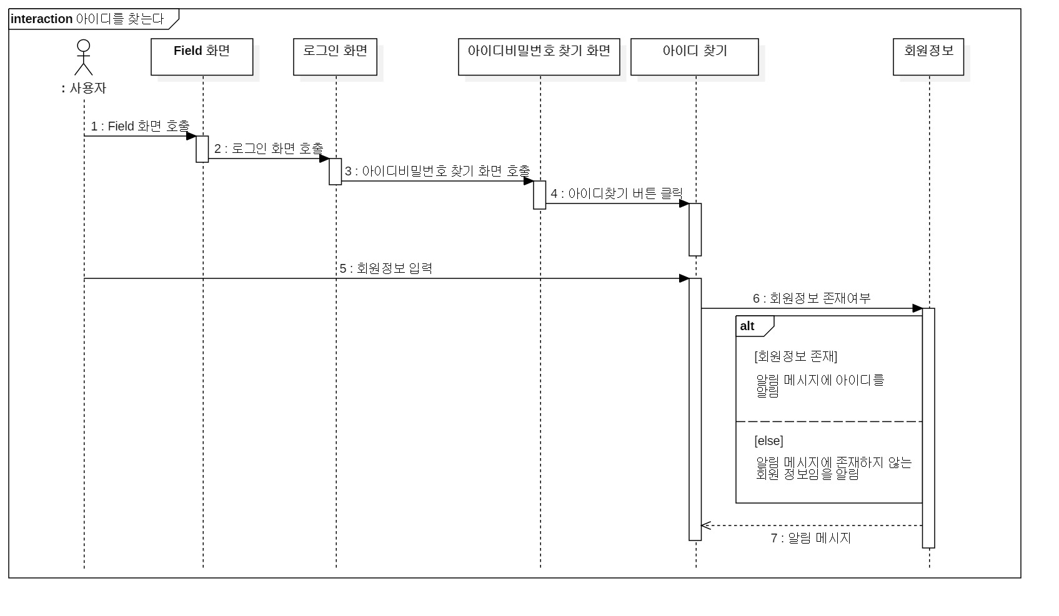
헬스장 트레이너 일정예약관리 소프트웨어
H조_Class 설계서
Ver 1.0.0

Slide 7
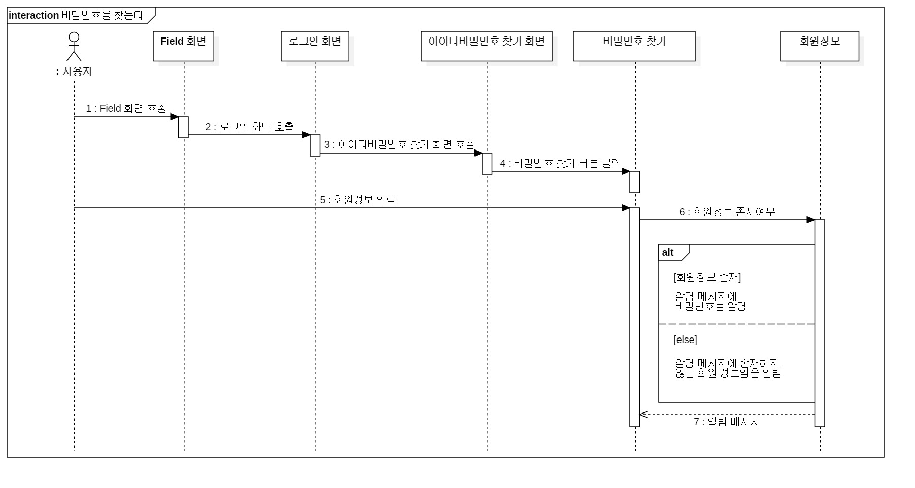
헬스장 트레이너 일정예약관리 소프트웨어
H조_Class 설계서
Ver 1.0.0

Slide 8
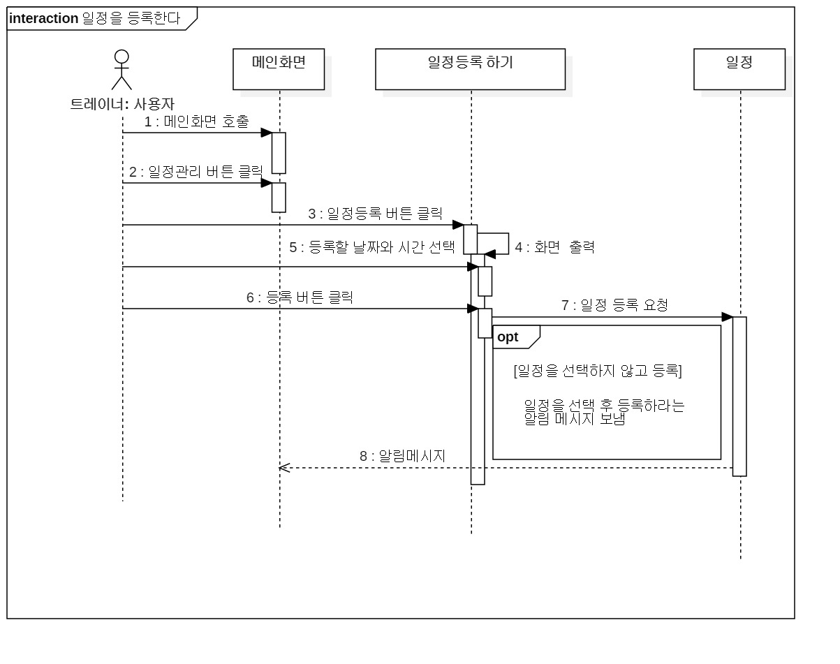
헬스장 트레이너 일정예약관리 소프트웨어
H조_Class 설계서
Ver 1.0.0

Slide 9
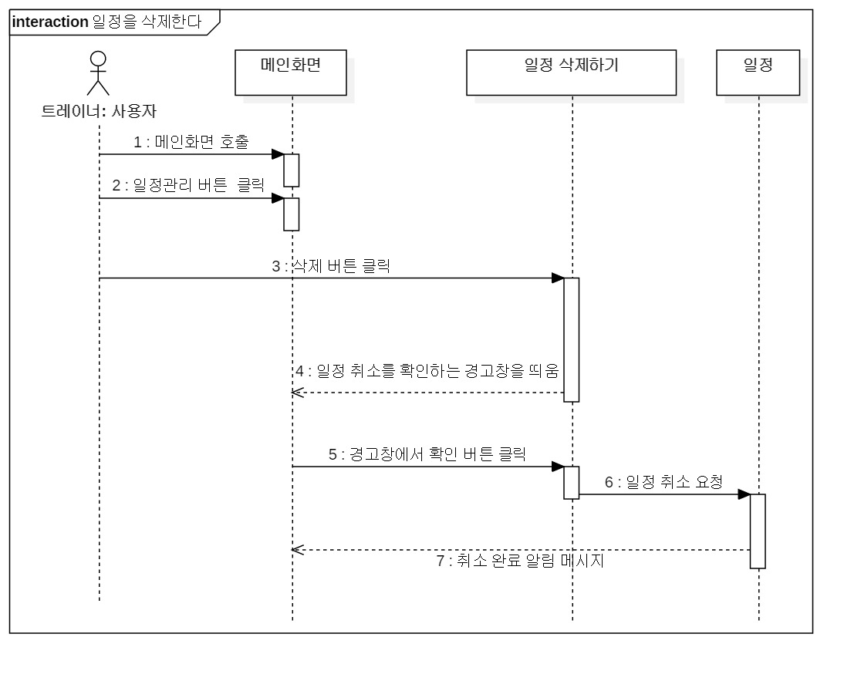
헬스장 트레이너 일정예약관리 소프트웨어
H조_Class 설계서
Ver 1.0.0

Slide 10
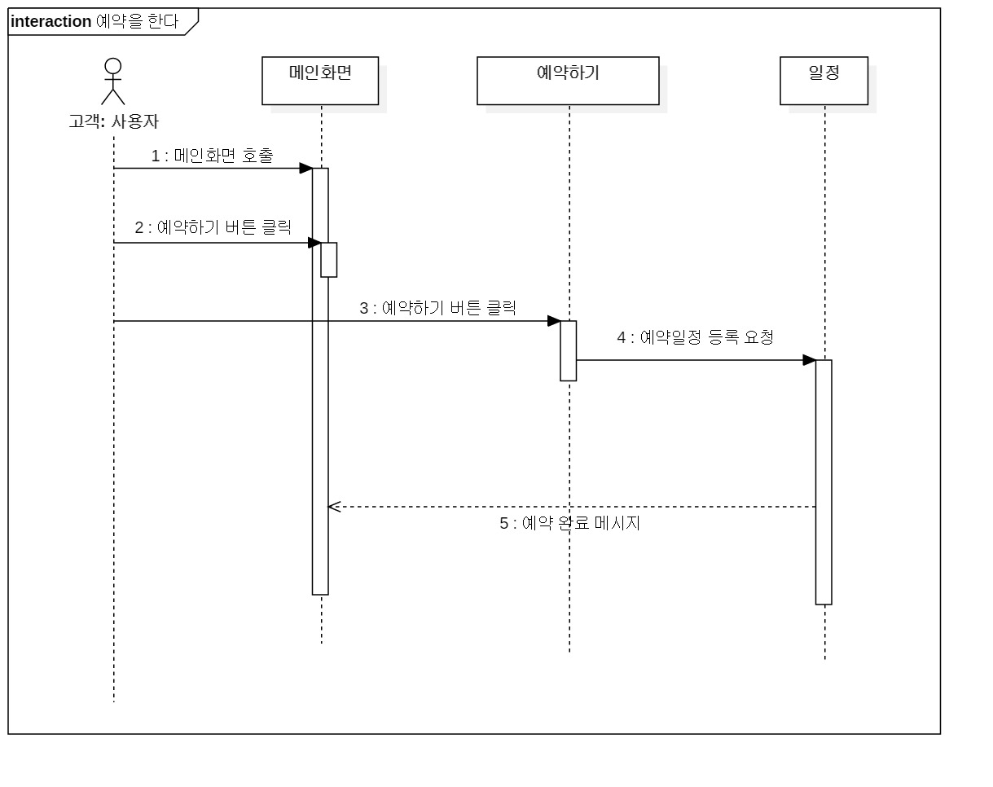
헬스장 트레이너 일정예약관리 소프트웨어
H조_Class 설계서
Ver 1.0.0

Slide 11
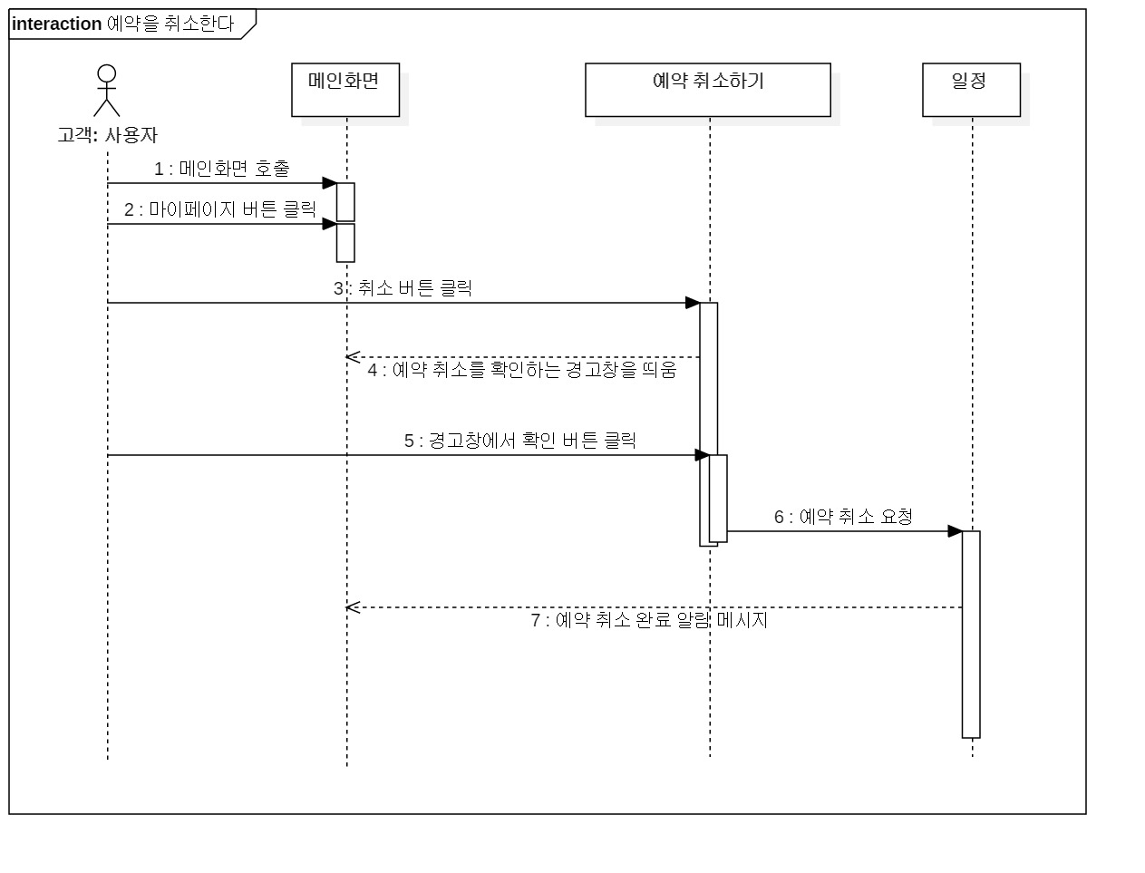
헬스장 트레이너 일정예약관리 소프트웨어
H조_Class 설계서
Ver 1.0.0

Slide 12
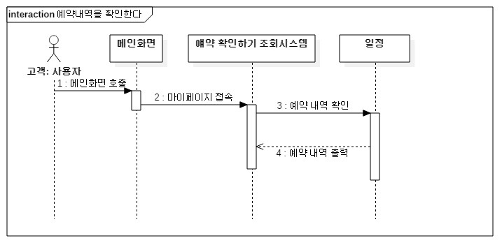
헬스장 트레이너 일정예약관리 소프트웨어
H조_Class 설계서
Ver 1.0.0

Slide 13
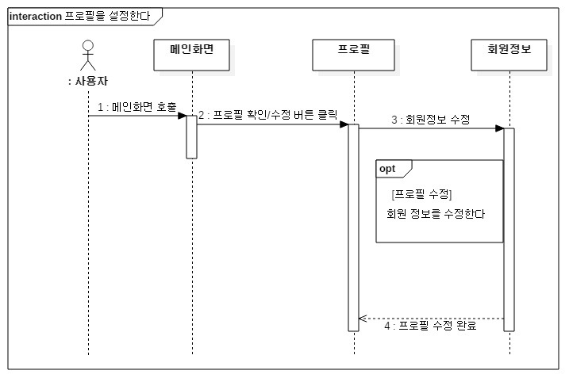
헬스장 트레이너 일정예약관리 소프트웨어
H조_Class 설계서
Ver 1.0.0

Slide 14
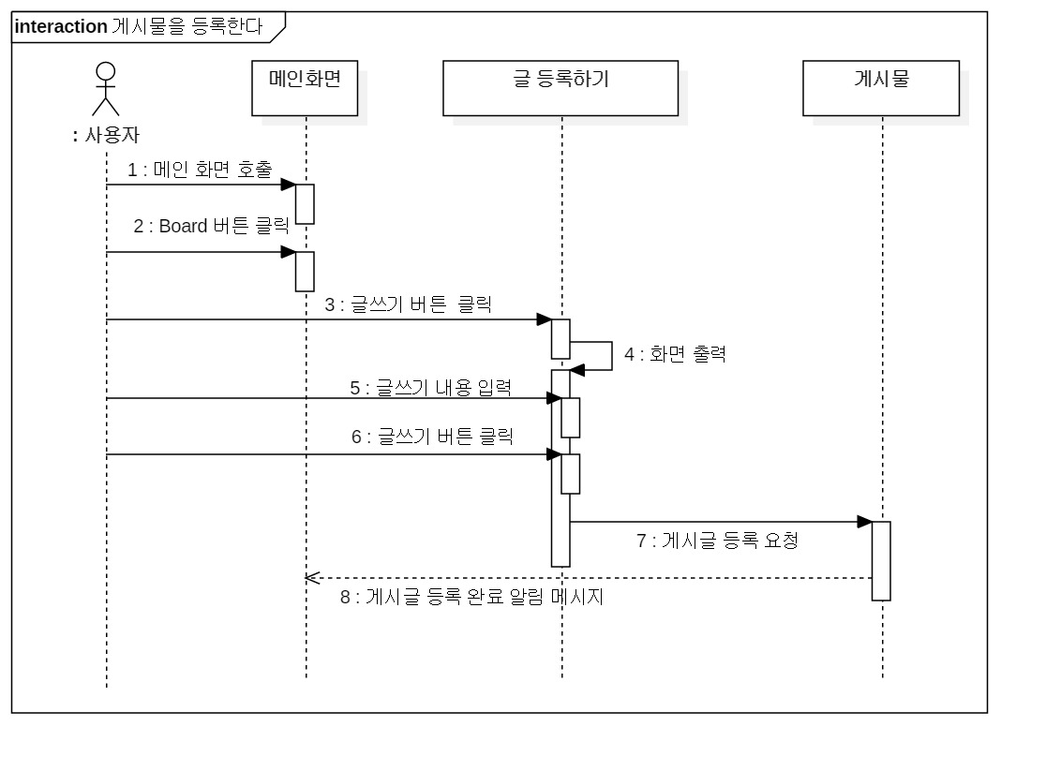
헬스장 트레이너 일정예약관리 소프트웨어
H조_Class 설계서
Ver 1.0.0

Slide 15
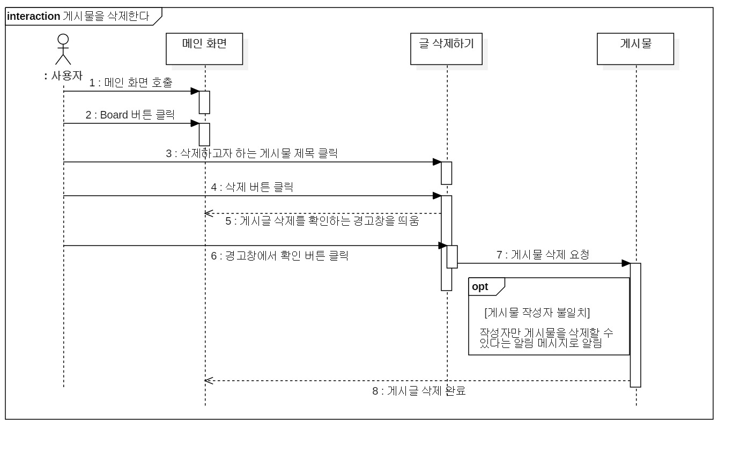
헬스장 트레이너 일정예약관리 소프트웨어
H조_Class 설계서
Ver 1.0.0

Slide 16
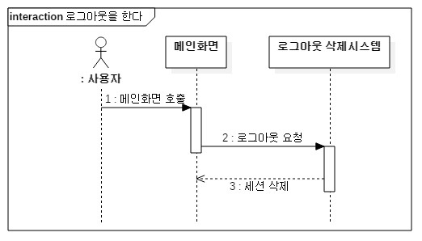
헬스장 트레이너 일정예약관리 소프트웨어
H조_Class 설계서
Ver 1.0.0

Slide 17
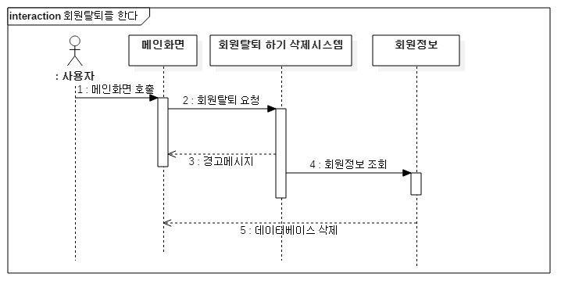
헬스장 트레이너 일정예약관리 소프트웨어
H조_Class 설계서
Ver 1.0.0

